Slide 1
«Спешите делать добро»
МБОУ «Средняя общеобразовательная школа № 2»
Социальный проект
Проект подготовила:
Попова Юлия Дмитриевна
Ученица 10«А» класса

Slide 2
Содержание
Идея проекта
Цель проекта
Задачи проекта
Актуальность проекта
Основные целевые группы, на которые направлен проект
Краткое описание проекта
Результаты работы

Slide 3
Идея проекта
Организовать на базе Салехардской окружной клинической больницы в онкологическом отделении регулярные мастер-классы.
Цель проекта
Создание условий для психоэмоциональной разгрузки пациентов онкологического отделения и помощь в реабилитации двигательной активности рук пациентов с марта 2021 г. по декабрь 2021 г.

Slide 4
Задачи проекта
1. Информирование медперсонала и пациентов больницы, добровольцев о проведении мастер-классов (дата, время, тема мастер-класса).
2. Организация мастер-классов
3. Проведение мастер-классов
4. Подведение итогов

Slide 5
Актуальность проекта
В нашей стране сегодня существует актуальная проблема – стремительное увеличение количества людей, болеющих онкологией. Врачи на Ямале также отмечают рост заболеваемости онкологией. Так, по данным медиков, если в 2017 году на 100 тысяч человек регистрировалось 208 случаев, то в 2018 этот показатель достиг 212. Больные после получения диагноза становятся привязанными к больнице, т.е. они ограничены в общении с окружающим миром. Психологи отмечают у пациентов тяжелую реакцию (тревожное эмоциональное состояние, ухудшение двигательной активности и т. п.) на отдельные блоки химиотерапии в течение всего лечения. В этой ситуации возникает острая необходимость в помощи по реабилитации двигательной активности рук и психоэмоциональной разгрузки пациентов онкологического отделения. На улучшение этой ситуации направлена творческая мастерская для пациентов онкологического отделения. Благотворно на состояние больных сказывается не только выполнение заданий, но и сама атмосфера, в которой проходят мероприятия – игровая и интересная, веселая и дружественная. Конечно, есть сложности с выбором материалов на мастер-классы в связи со спецификой учреждения.

Slide 6
Основные целевые группы,
на которые направлен проект
Проект направлен на пациентов онкологического отделения Салехардской окружной больницы, а также на медперсонал, родственников пациентов, которые тоже смогут принять участие в мастер-классах .

Slide 7
Краткое описание проекта
Продолжительность проекта – с марта 2021 по декабрь 2021.
Социальный проект направлен на организацию мастер-классов в Салехардской Окружной клинической больнице для пациентов онкологического отделения. Мастер-классы нацелены на развитие моторики рук и поднятия настроения. Больные онкологией обычно проводят в стационаре от 6 месяцев до 1,5 лет и на это время оказываются изолированы от общества, а мастер-классы позволяют им отвлечься от изнурительного лечения, снизить стресс и испытать яркие эмоции и радость творчества.

Slide 8
Достигнутые результаты
Количественные показатели
За время проведения 35 мастер-классов количество благополучателей составит 525 человек (в количество благополучателей не входят: медперсонал, родственники пациентов, которые также могут принимать участие в мастер-классах, соответственно, количество благополучателей незначительно может увеличится). Количество добровольцев волонтёров на 35 мастер-классах составит 175 человек (основной состав-7 человек).
Качественные показатели
В результате проведения мастер-классов происходит психоэмоциональная разгрузка пациентов, улучшается моторика рук. Пациенты получают начальные навыки в творчестве, при дальнейшем развитии которых полученные навыки могут перерасти в профессию или идею для бизнеса, а также хобби.

Slide 9
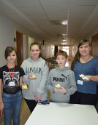
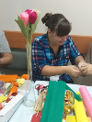
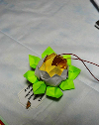
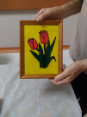
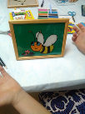
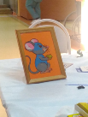
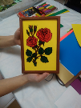
Результаты мастер-классов

Slide 10
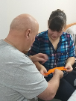
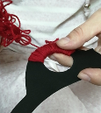
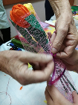
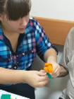
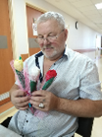
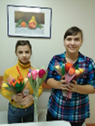
Результаты мастер-классов

Slide 11
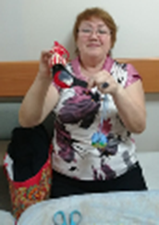
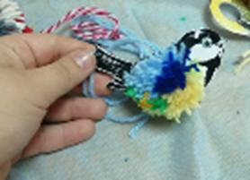
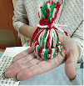
Результаты мастер-классов

Slide 12
Как бы жизнь не летела –
Дней своих не жалей,
делай доброе дело
Ради счастья людей.
Чтобы сердце горело
И не тлело во мгле,
Делай доброе дело –
Тем живем на земле.
А. Лесных

